Slide 1
ILMU KOMUNIKASI DAN ORGANISASI
LEADERSHIP DI ERA DISRUPSI

Slide 2

Latar Belakang
Leadership di era disrupsi mengalami banyak perubahan.
Era Disrupsi: arah kepemimpinan transaksional ke transformasional.

Slide 3

Leadership di era disrupsi
Penerapan Teknologi
Visi dan misi yang terukur
Strategi kepemimpinan yang sesuai

Slide 4

Karakteristik Leadership di Era Disrupsi

Slide 5
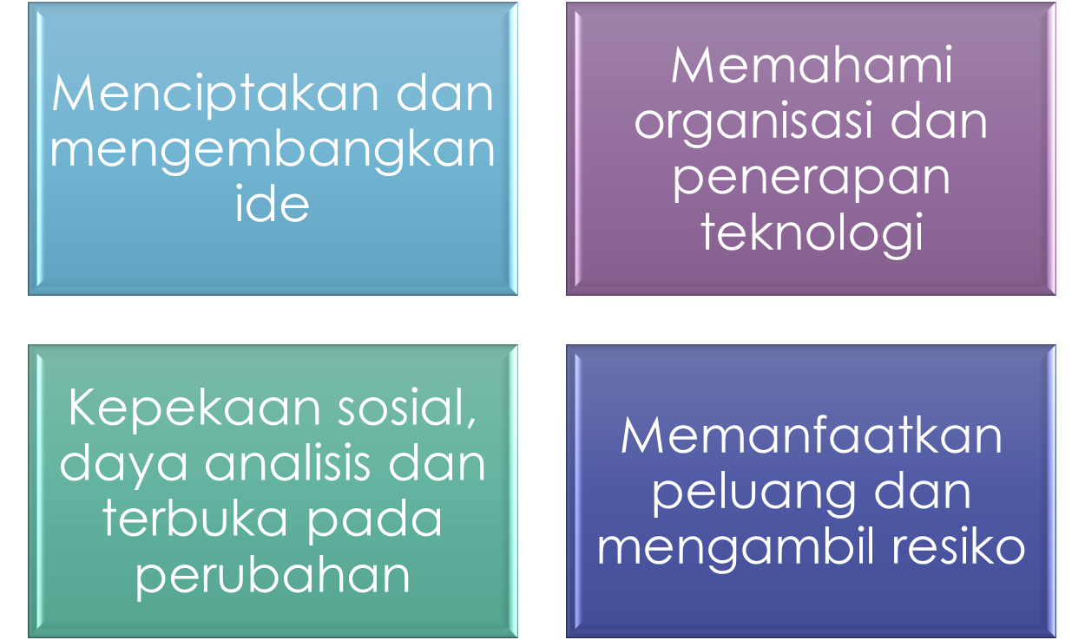

Slide 6
Pemahaman yang utuh?
Mampu menjawab tantangan perubahan zaman.
Memahami dan memimpin diri terlebih dulu, sebelum memimpin orang lain.
Memiliki pandangan yang luas tentang paradigma yang tengah berkembang di dunia kerja, manajemen dan strategi pengembangan organisasi, produktivitas dan efektivitas kerja, dan terbuka akan perubahan.

Slide 7
Pandangan yang visioner
Open Minded, mampu menerima dan beradaptasi dengan berbagai perubahan, menyikapi tantangan sebagai peluang.
Pandangan Visioner: mentalitas kerja dan kemampuan adaptasi yang dinamis.

Slide 8
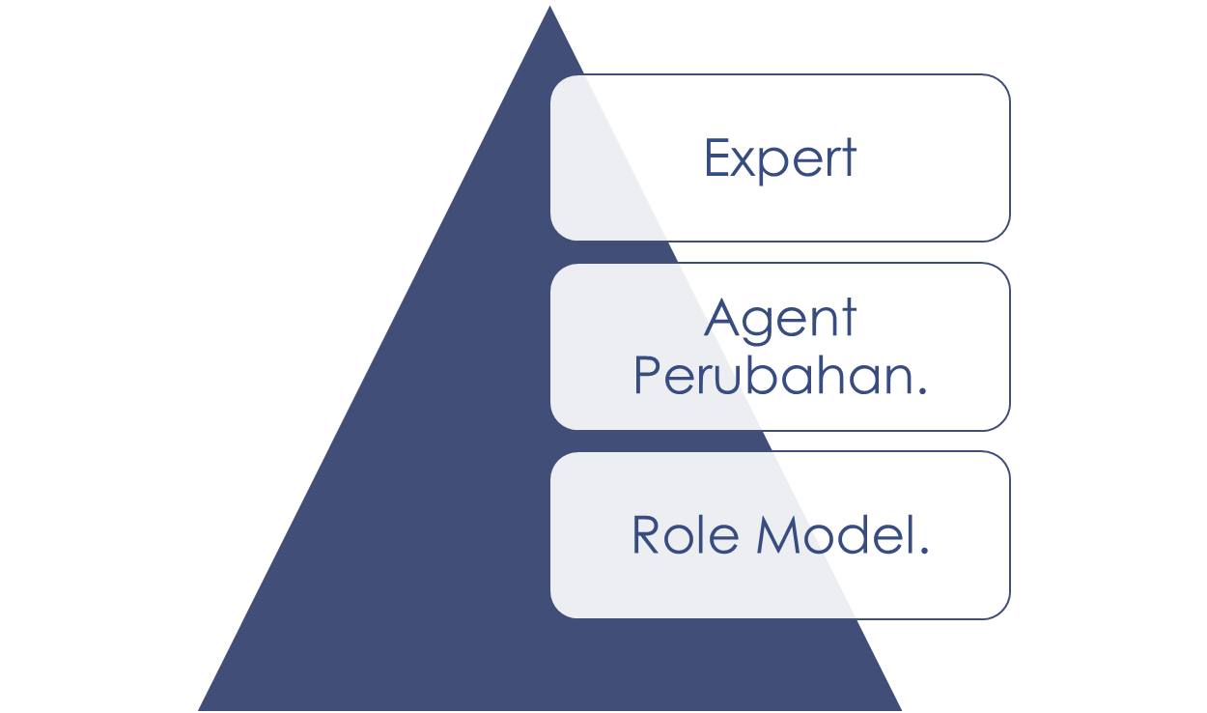
Pemimpin di Era Revolusi Industri

Slide 9
Kilas Balik sebelum Era Disrupsi
Perang Dunia – Hard Power
Perang Dingin – Hard Power dan Top Down
Pasca Perang Dingin (Globalisasi) – Soft Power

Slide 10
Era Disrupsi
Hard Power + Soft Power = Era Disrupsi(?)
Perubahan zaman yang dimotori oleh teknologi informasi.
Revolusi Industri = revolusi informasi?
Kompetisi disegala aspek kehidupan.

Slide 11
Tantangan Pemimpin di Era Revolusi Industri
Dalam konsep, teori dan implementasi kepemimpinan di lapangan belum tentu sejalan.
Faktor yang mungkin mempengaruhi : sikap mental, karakteristik, pola fikir, filosofi hidup.
Persaingan terbuka disegala bidang
Global culture shock
Spritual yang mulai diabaikan?
Perubahan sosial?

Slide 12
Tugas
Sebagai calon pemimpin di era Revolusi Industri anda harus memahami dan menguasai kemampuan beradaptasi serta memiliki pemahaman yang mumpuni mengenai konsep kepemimpinan yang relevan saat ini. Menurut anda kemampuan soft skill apa saja yang wajib dimiliki oleh calon pemimpin di era Revolusi Industri?
Rekam jawaban anda dan kirimkan ke LMS. Nama file yang diunggah dengan format: Nama_Nim_Kelas

Slide 13


